Slide 1
Vanhempainilta
4.9.2025

Slide 2
Tuen uudistus
Siirtymävuosi, ei vielä suuria muutoksia
Tavoitteena toimia lapsen tarpeiden mukaan resurssien puitteissa
Oppimisen ja koulunkäynnin tuki

Slide 3
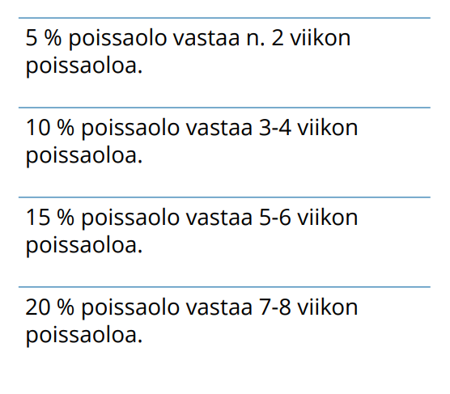
Poissaolomalli
Koulupoissaolomalli

Slide 4
VKHS-malli (väkivalta, kiusaaminen, häirintä, syrjintä)
Puututaan kuten ennenkin
Rikos- ja lastensuojeluilmoitukset, jos tunnusmerkit täyttyvät -> siirtyy muiden viranomaisten hoidettavaksi
Väkivallan, kiusaamisen, häirinnän ja syrjinnän vastainen toimintamalli
Selvitelkää vapaa-ajalla sattuneet erimielisyydet jo kotona yhteistyössä muiden vanhempien kanssa

Slide 5
Kännykkä
Sama käytäntö kuin ennenkin
Valvokaa kännykän käyttöä ja ruutuaikaa vapaa-ajalla

Slide 6
Arviointi
Numeroarviointi: 5 läpi, 8 hyvä, 9 ja 10 tarvii jo paljon omaa aktiivisuutta
Kokeista numerot
Arviointikeskustelut ennen joulua (Minun TVT-taitoni + nelikenttä)
4. luokka | Jyväskylän kaupungin perusopetuksen opetussuunnitelma | Tavoitteet OPS-työkalu

Slide 7
Lukudiplomi
Lukudiplomin kuusi ensimmäistä kirjaa valitaan suoraan kirjalistasta
Lukemalla lentoon - Lukudiplomi | Keski-Finna
Kirjallisuuteen liittyvät tehtäviä luetuista kirjoista
Tavoitteena väh. 12 kirjaa
Kuusi kirjaa jouluun mennessä
Motivoikaa ja seuratkaa lastenne lukemista!
4.luokan lukuinnolla suuri merkitys tulevaisuutta ajatellen

Slide 8
Vaatetus
Tarkistakaa, että koulussa mukana olevat vaatteet tulevat mukaan kotiin
Jokaiseen vaatteeseen (ja kenkään) nimet
Sisäkengät mukaan (lasinsiruja ruokalassa, teknisessä turvallisuuskysymys, märät lattiat...)
Liikuntavarusteet myös ulkoliikuntaan!
Hyvät kengät
Pitkät hiukset kiinni

